Slide 1
Тема урока: В городе богини Афины
Учитель истории МБОУ «СОШ №114» г. Барнаула
Юркин В.Ю.

Slide 2
«В гаванях афинского порта Пирей»
Что такое порт?
Как выглядел порт Пирей?
Из каких стран приходили корабли в афинский порт? Какие товары они с собой привозили?
Какие категории населения мы могли бы встретить в порту? Сравните их общественное положение и экономическое положение.
Сопоставьте заработки свободных афинян с ценами на рабов (с. 166 учебника). Как вы думаете, все ли афиняне владели рабами.

Slide 3
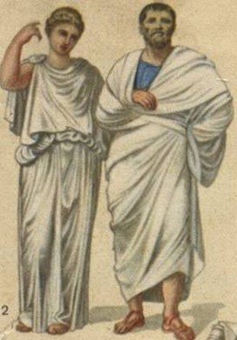
Афиняне говорили: «Если ты был в Афинах и не восторгался ими, то ты осел!»
Почему жители Афин гордились своим городом и считали его одним из самых прекрасных городов в мире?

Slide 4
Как мы можем разгадать эту тайну?
Познакомиться с городом Афины
Совершить экскурсию в древний город Афины

Slide 5
Задание:
Используя материал учебника (параграф №37)
1) составить маршрут экскурсии по карте Афин,
2) описать достопримечательности древних Афин,
3) сочинить историю о том, как ученики 5 класса попали в древнюю Грецию.

Slide 6
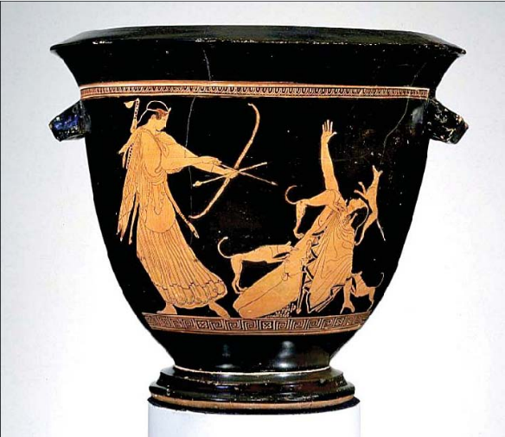
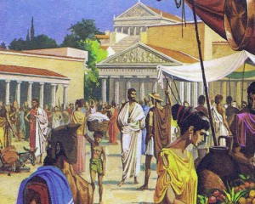
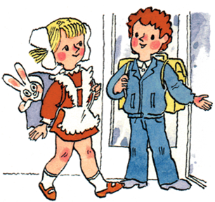
Примеры составления маршрута экскурсии по городу Афины

Slide 7
Фразы для описания экскурсии
Позвольте поприветствовать вас в прекрасном
городе …;
Прямо перед нами находится знаменитый (ая);
Справа (слева) от нас вы можете видеть …;
А теперь мы пройдем …;
Давайте осмотрим еще один интересный памятник - …;
Прошу обратить внимание на памятник, расположенный рядом…

Slide 8
Экскурсия по городу Афины
(каждая группа представляет свою экскурсию)

Slide 9
Домашнее задание
Параграф №37, пересказ, вопрос №3 письменно.

Slide 10
«Телеграмма»
напишите самое важное, что уяснили на уроке с пожеланиями соседу по парте и отправьте (обменяйтесь).

